Slide 1
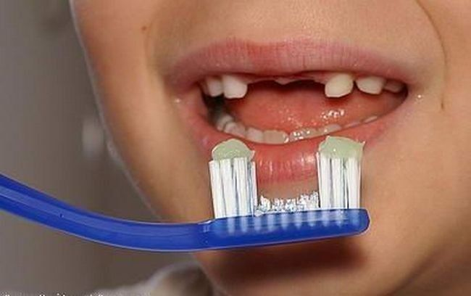
Educação e prevenção em Saúde bucal para crianças de 0 a 6 anos, residentes na zona rural de Pelotas - RS
Unidade Básica de Saúde Cordeiro de Farias
Raquel Viégas Elias
Louriele Soares Wachs

Slide 2
Introdução
Importância da ação programática
► Inclusão da faixa etária de 0 à 6 anos
► Desenvolvimento de atividades clínicas, educativas e preventivas
► Acesso aos cuidados odontológicos foi facilitado
► Registro de todas as atividades desenvolvidas

Slide 3
Introdução
População
327.000
51UBS
35 ESF
43
Atend. Odont.
7 ESB
1 CEO

Slide 4
Introdução
Caracterização da UBS Cordeiro de Farias
► Localiza-se na zona rural de pelotas
► Funciona como ESF
► Equipe composta por: médico, enfermeira, auxiliar de enfermagem, 4 ACS, dentista, ASB, assistente social, psicóloga, burocratas e agente de limpeza
► Estrutura física adequada para realização das atividades

Slide 5
Introdução
Situação prévia a implementação
► Ausência de atividades odontológicas educativas e preventivas para pré-escolares
► Falta de integração das atividades odontológicas com o restante da equipe
► Falta de registros específicos das ações executadas
► Ausência de planejamento, monitoramento e avaliação

Slide 6
Objetivos
Melhorar a saúde bucal das crianças de 0 a 6 anos da área de abrangência da UBS Cordeiro de Farias
Objetivos Específicos:
► Ampliar a cobertura do atendimento para crianças de 0 a 6 anos da área adstrita
► Melhorar a qualidade da atenção odontológica
► Promover hábitos saudáveis
► Melhorar o registro das informações

Slide 7
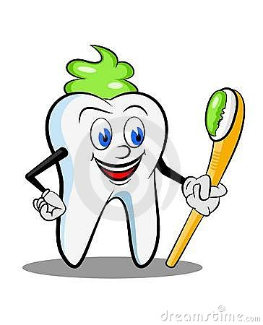
Metas
► Cadastrar 100% das crianças de 0 a 6 anos no programa de saúde bucal
► Avaliar as condições de saúde bucal em 100% das crianças
► Tratar os problemas odontológicos em 100%
► Acompanhar a saúde bucal de 100% das crianças
►Desenvolver atividades educativas para 100% crianças
► Manter registro atualizado em planilhas de 100% crianças

Slide 8
Metodologia
► Protocolo estabelecido para a faixa etária de 0 a 6 anos descrito no 17º caderno de atenção básica;
► Faixa etária de 0 a 24 meses – atividades com pais ou cuidadores;
► A partir dos 2 anos – programas preventivos e educativos;
► Informativo das atividades foram repassados pela equipe;

Slide 9
Metodologia
► Formulários específicos – registro das condições de saúde bucal;
► Registro – índice de dentes cariados, esfoliados e obturados (CEOs); índice de placa visível(IPV); tempo de amamentação exclusiva; hábitos orais; alimentação; atividades executadas;
► Monitoramento – planilha para monitoramento da ação programática de saúde da criança.

Slide 10
Metodologia
► Divulgação do trabalho – através da equipe; cartaz fixado na recepção; ACS
► Cadastro das crianças no programa de saúde bucal
► Avaliação clínica e registro das informações
► Listagem das crianças com necessidade de atendimento clínico

Slide 11
Indicadores
► Indicador (1) - Proporção de crianças de 0 a 6 anos cadastradas no programa de saúde bucal;
►Indicador (2) - Porcentagem de crianças cadastradas no programa de saúde bucal que receberam avaliação odontológica;
►Indicador (3) - Porcentagem de crianças cadastradas no programa de saúde bucal que receberam tratamento odontológico;

Slide 12
Indicadores
► Indicador (4) - Porcentagem de crianças cadastradas no programa de saúde bucal que receberam acompanhamento odontológico;
► Indicador (5) - Porcentagem de crianças cadastradas no programa de saúde bucal que participaram das atividades educativas realizadas;
► Indicador (6) - Porcentagem de crianças cadastradas no programa de saúde bucal que possuem registro atualizado;

Slide 13
Resultados
Proporção de crianças de 0 a 6 anos residentes na área de abrangência da UBS cadastradas no programa de saúde bucal.
85,1%
80,3%

Slide 14
Resultados
Proporção de crianças de 0 a 6 anos cadastradas pela equipe que receberam avaliação odontológica

Slide 15
Resultados
Proporção de crianças de 0 a 6 anos avaliadas pela equipe que receberam tratamento odontológico

Slide 16
Resultados
Proporção de crianças de 0 a 6 anos cadastrados pela equipe que receberam acompanhamento odontológico

Slide 17
Resultados
Proporção de crianças de 0 a 6 anos cadastradas pela equipe que participaram das atividades educativas em saúde bucal
34,7%
31,9%
20,6%

Slide 18
Resultados
Proporção de crianças de 0 a 6 anos cadastradas pela equipe que possuem registro atualizado no programa de saúde bucal

Slide 19
Resultados Geral
Número estimado de pré-escolares 85

Slide 20
Discussão
Importância da Intervenção
► Criação de um programa odontológico para crianças de 0 a 6 anos
► Acesso foi ampliado e facilitado
► Crianças com fatores de risco elevados – prioridade no atendimento
► Aumento do vínculo entre os pais e profissionais

Slide 21
Discussão
Importância da Intervenção
► Organização do serviço – planejamento e avaliação
► Inserção da odontologia nas atividades de grupo
► Maior integração entre os profissionais da equipe
► Educação em saúde – prevenção e proteção
► Estímulo a autonomia e responsabilidade sobre a saúde geral

Slide 22
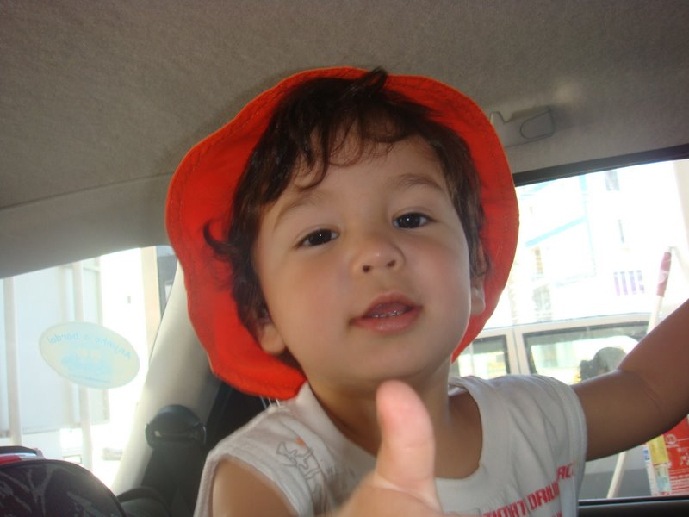
Discussão
Importância da Intervenção
► Incorporação da intervenção à rotina de serviço
► Ampliação para outros grupos
► Necessidade de ajustes: incrementar as atividades educativas, intensificar a busca ativa

Slide 23
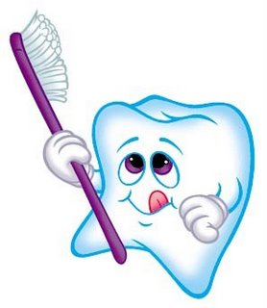
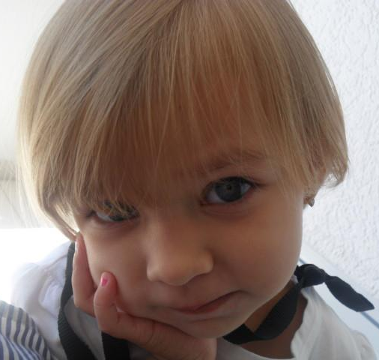
Reflexão crítica
Aprendizados relevantes
► Expectativas iniciais – totalmente correspondidas
► Modificação da forma de trabalho
► Expansão das atividades educativas e preventivas
► Sistema de registro – monitoramento das ações

Slide 24
Reflexão crítica
Aprendizados relevantes
► Desenvolvimento de um projeto de intervenção
► Métodos de registro, planejamento e avaliação
► Organização dos serviços – qualidade
► Aprender a trabalhar em equipe

Slide 25
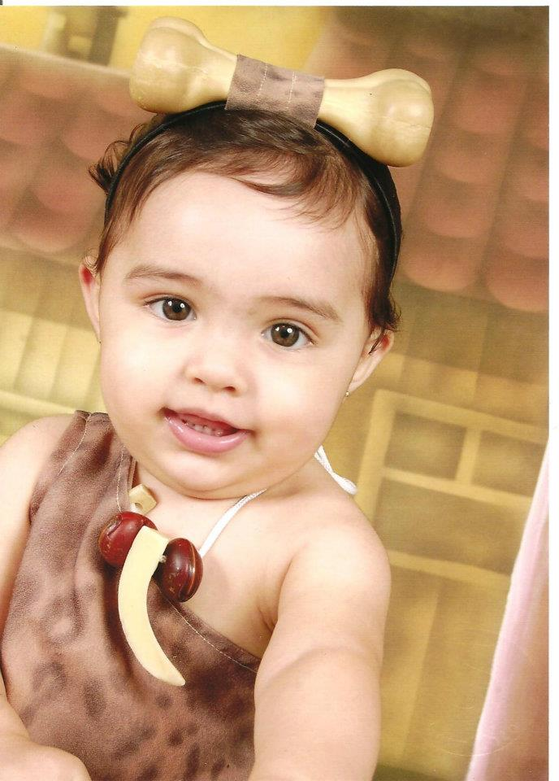
EDUCAÇÃO GERA PREVENÇÃO
“Não é apenas uma boa educação que começa no berço
– uma boa dentição também”.
(Walter, 2000)
Obrigada!

